Slide 1
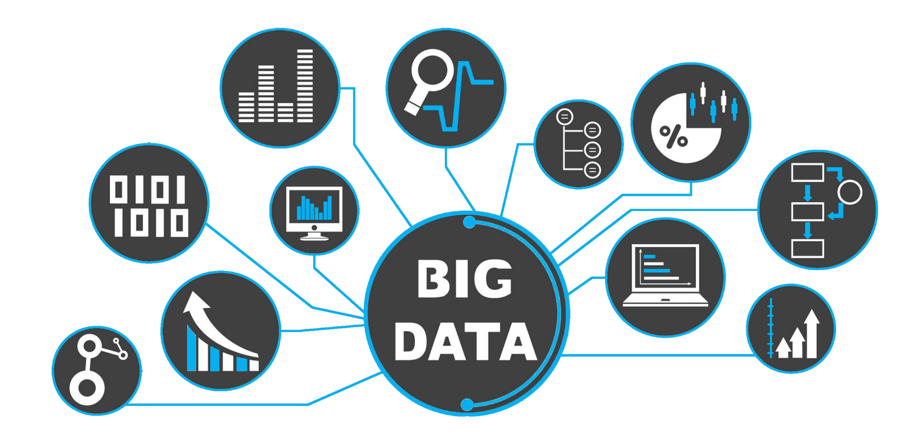
2018 국토교통 빅데이터 해커톤
KNOCK
KNOCK
정부와 국민을 위한 주거정보
서지수
김주안
서강석

Slide 2
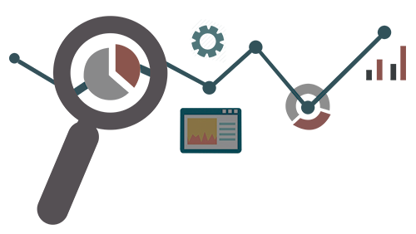
2018 국토교통 빅데이터 해커톤
KNOCK
KNOCK
1
2
3
4
상황 분석
ㅣ우리나라 현 주택시장의 문제점 도출
CONTENTS
해결책 제안
ㅣ정부가 참고 가능한 수요예측지표
ㅣ국민에 맞춤형 주거지역 추천 및 지역정보 제공
기술 설명
ㅣ머신러닝을 통한 데이터 분석
기대효과
ㅣ향후 국내 주거 환경에 미칠 영향

Slide 3
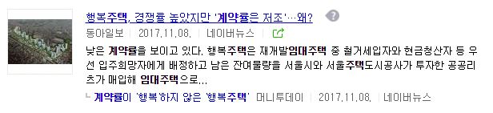
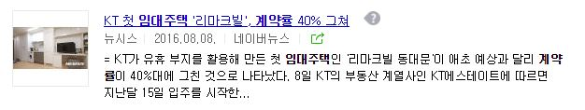
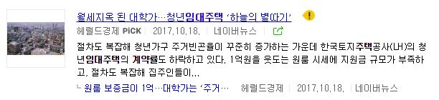
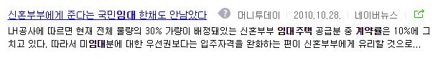
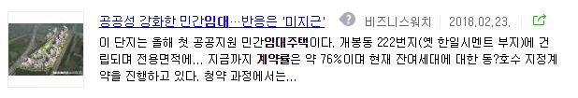
2018 국토교통 빅데이터 해커톤
KNOCK
KNOCK
1.상황 분석
정부 예측 ≠ 국민 수요
정부의 수요 예측 실패
국민의 주거 정보 접근성 부족

Slide 4
2018 국토교통 빅데이터 해커톤
KNOCK
KNOCK
2. 해결책 제안
개인
정부
정부 수요 예측 지표 제공
국민에게 필요한 주거지 추천
데이터 분석을 통한 행복주택 지원 대상 별 최적의 지역 탐색 및 추천
개인이 제공한 정보를 바탕으로 최적의 주거지역을 추천
개인이 자신의 정보 입력
예: 나이, 성별, 결혼유무, 자가용 소지 여부, 자녀 수, 개인 소득 등…
자신과 유사한 조건의 인구의 거주 지역 추천
예: 월 수입 200 만원의 26세 미혼 남성들은 주로 미아동, 수유동에 다수 분포
추천 지역들에 관한 지역 정보 제공
예: 범죄 율, 소음, 소비자물가, 평균 집값, 교통 정보, 인구밀도 등…
주거 지원 혜택 대상자 별 분포도
예: 청년이 많은 지역을 선택할 시 노원구 월계2동이 49%로로 1위. 그 외 구성원은 사회 초년생 15% 고령층 32% 신혼부부 4%
도출된 분포도의 이유 분석
예: 월계2동에 청년 분포도가 많은 이유는 버스 정류장 수, 극장 수, 상주인구 가 타 지역에 비해 많음 (딥 러닝)
차후 개인 탭 에서 축적된 데이터의 분석 결과 확인 가능

Slide 5
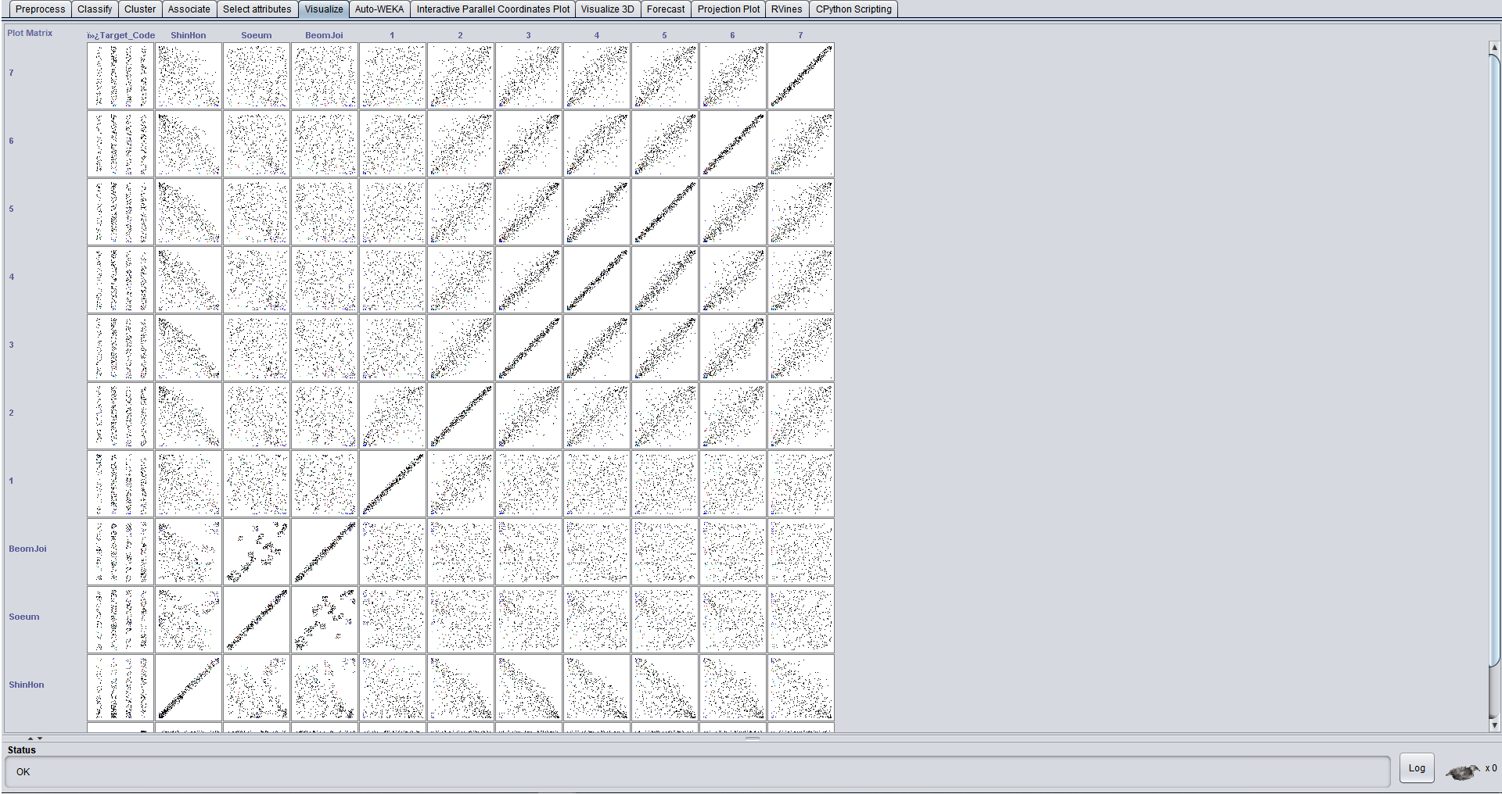
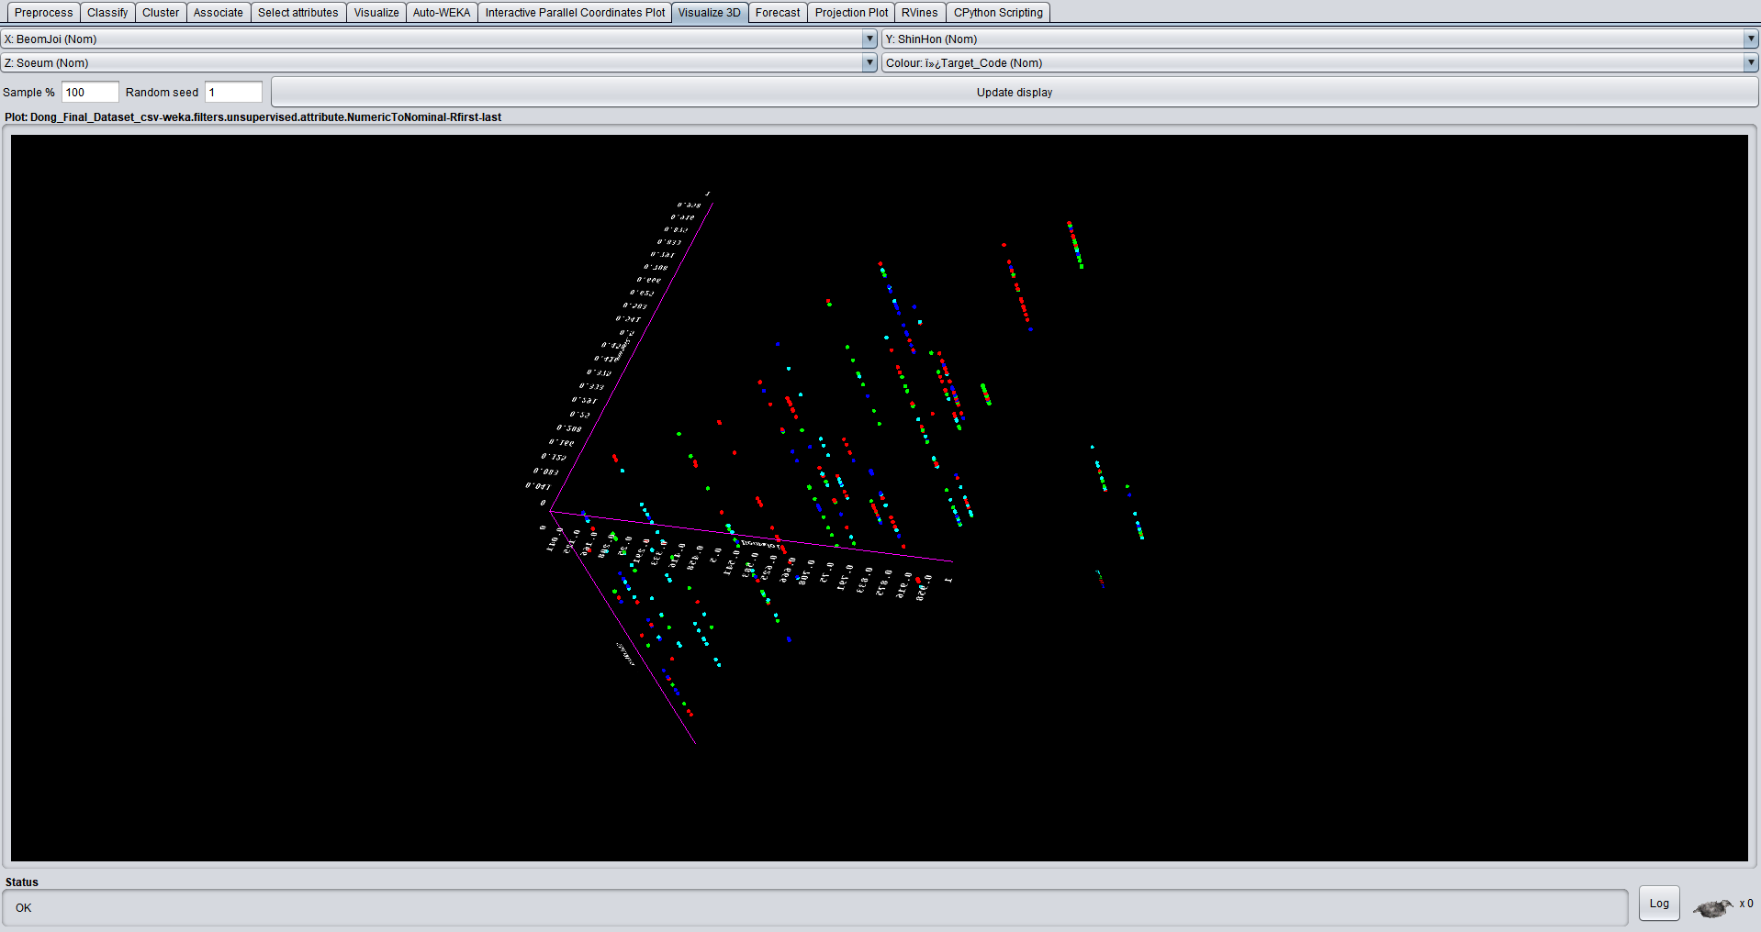
2018 국토교통 빅데이터 해커톤
KNOCK
KNOCK
3.기술 설명
실제로 분석한 데이터 결과값
1.주거에 영향을 미치는 데이터 클리닝과 통합
2.데이터 선별과 변환
3.데이터 마이닝
4.결과 도출 및 지표 제작
머신러닝
나이브 베이즈 알고리즘
데이터 마이닝
가구 수
주민등록 인구 분포
소득소비
혼인 및 이혼
결혼 나이
초혼 및 재혼
인구 밀도
서울시 도로구간
위치정보
지수지표
아파트 정보
상주인구
직장인구
유동인구
집객시설
전용면적별 세대

Slide 6
2018 국토교통 빅데이터 해커톤
KNOCK
KNOCK
4.기대 효과
1. 주거 지원의 효율성 증가
정부의 주거 지원 효율 증가
주거 불안정 해소에 도움
개인에 지역별 상세정보 제공
정말로 ‘필요한’ 사람들을 위해 적재적소에 주거 지원 제공 가능
2. 주거 불안정 해소에 도움
주거 지원에 대한 불만족 해소 와 수요불일치와 같은 문제점 해결 가능
3. 개인의 합리적인 거주지 선정에 도움
개인의 알 권리를 충족 시키고 개인의 관심 지역에 관한 상세 정보 공개
Notes:
1. 주거 지원의 효율성 증가
특정 대상의 지역 별 분포도가 제공 되면 국가는 주거 지원이 정말로 ‘필요한’ 사람들을 위해 알맞은 지역에 효율적인 혜택 지원이 가능해진다.
2. 주거 불안정 해소에 도움
주거 불안정을 일으키는 원인은 다양하지만 그 중 개인의 주거 정보 부족으로 인해 야기되는 특정 지역 인구 밀집 현상, 그로 인한 월세 폭등, 임대주택 및 정부의 주거 지원에 대한 불만족을 일부 해소함으로서 수요불일치와 같은 문제점을 해결하는데 도움을 줄 수 있다.
3. 개인의 합리적인 거주지 선정에 도움
여태껏 개인은 거주지 선정 혹은 지역 정보를 얻고자 할 때 부동산 중개인과 집주인 에 전적으로 의존해 왔기 때문에 거주지 선정에 있어 객관적이고 현명한 선택을 함에 어려움을 겪어왔다. 그러나 정부가 제공하는 공공데이터를 바탕으로 거주지 선정할 시 참고 할만한 다양한 정보를 제공 함으로서 자신에게 적합한 지역을 결정하는데 많은 도움을 줄 수 있다.

Slide 7

2018 국토교통 빅데이터 해커톤
KNOCK
KNOCK

